Slide 1

INF-134 Estructura de Datos
Primer Semestre 2015
Prof. Hubert Hoffmann
Departamento de Informática
Universidad Técnica Federico Santa María

Slide 2
Cola - Queue

Slide 3
Cola - Queue
Una cola, en inglés queue, es un tipo especial de lista
FIFO – First-In-First-Out
La inserción se realiza en el extremo posterior (tail) y la eliminación en el frente (head)

Slide 4
TDA Cola
crear
vacia - empty
ponerEnCola - enqueue
quitarDeCola - dequeue
frente

Slide 5
struct cola y función sumaUno
typedef int tipoElemento;
int const queueMax = 100;
void error(char *texto);
struct cola
{ tipoElemento elementos[queueMax];
int head;
int tail;
};
int sumaUno(int i)
{ return((i+1) % queueMax); }

Slide 6
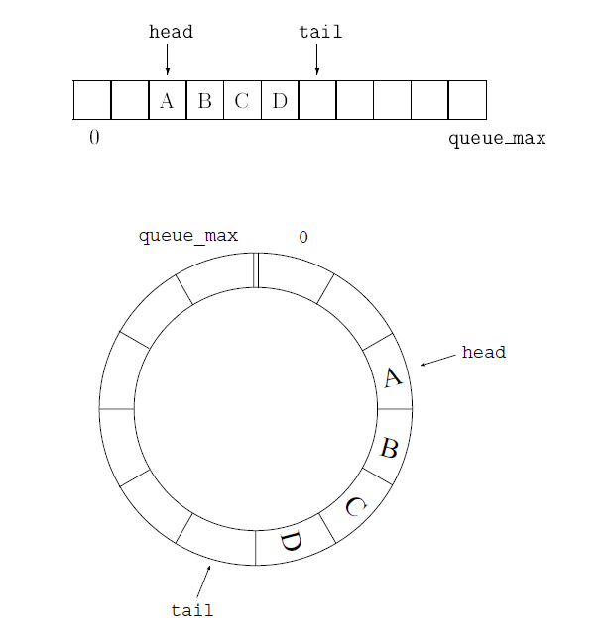
Representación de Cola en Arreglo

Slide 7
crear
void crear(cola &c)
{ c.head = 0;
c.tail = queueMax - 1;
}

Slide 8
vacia - empty
bool vacia(cola c)
{ return(sumaUno(c.tail) == c.head);
}

Slide 9
ponerEnCola - enqueue
void ponerEnCola(tipoElemento x, cola &c)
{ if(sumaUno(sumaUno(c.tail)) == c.head)
error("la cola esta llena");
else
{ c.tail = sumaUno(c.tail);
c.elementos[c.tail] = x;
}
}

Slide 10
quitarDeCola - dequeue
void quitarDeCola(cola &c)
{ if(vacia(c))
error("la cola esta vacia");
else
c.head = sumaUno(c.head);
}

Slide 11
frente
tipoElemento frente(cola c)
{ if(vacia(c)) error("la cola esta vacia");
return(c.elementos[c.head]);
}

